Slide 1
Chapter 4 内部类
Inner Classes

Slide 2
static
static 用于修饰变量、方法和内部类
static 声明类的变量、方法被该类所有对象共享，不属于某一个特定的实例对象
拥有static 特性的成员被称为类的成员：类的变量，类的方法
不拥有static 特性的成员被称为对象的成员

Slide 3
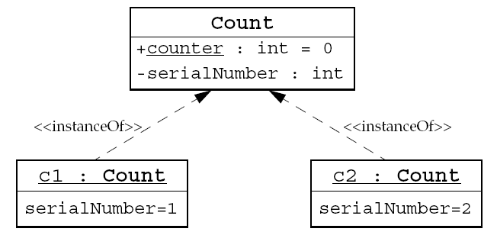
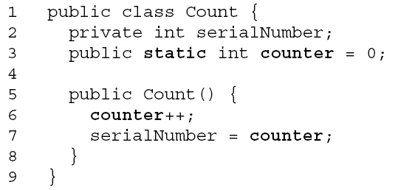
类的静态变量
被类的所有对象实例共享

Slide 4
Class Attributes
具有public权限则可以被直接访问
public class OtherClass {
public void incrementNumber() {
Count.counter++;
}
}

Slide 5
类的静态方法
OUTPUT:
Number of counter is 0
Number of counter is 1
public class Count {
private int serialNumber;
private static int counter = 0;
public static int getTotalCount() {
return counter;
}
public Count() {
counter++;
serialNumber = counter;
}
}
public class TestCounter {
public static void main(String[] args) {
System.out.println("Number of counter is " + Count.getTotalCount());
Count count1 = new Count();
System.out.println("Number of counter is " + Count.getTotalCount());
}
}

Slide 6
静态模块的初始化
一个类可以包含一个静态代码块（不属于任何方法）
静态代码块只在类加载时执行一次
静态代码块一般用于初始化静态属性

Slide 7
Static Initializers
public class testA{
static{ System.out.println(“testA"); }
public static void main(String[] args){
A a=new A();
System.out.println("counter = " + A.counter);
System.out.println("counter = " + B.counter);
}
}
class A extends A_father{
public static int counter=47;
static {
counter++;
System.out.println(“Aclass“);
}
}
class A_father{
static {
System.out.println(“A father“);
}
}
class B extends A {
static {
System.out.println(“Bclass“);
}
}

Slide 8
final Keyword
final 类不能被继承
final 方法不能被重写
final 变量是常数
final 变量只能赋值一次，赋值操作和定义可以分离
空白最终变量(blank final variable)：即只定义没赋值的变量
空白最终变量可以在构造方法中赋值
空白最终变量要在使用之前赋值

Slide 9
Final Variables
Constants:
public class Bank {
private static final double DEFAULT_INTEREST_RATE=3.2; // percent
... // more declarations
}

Slide 10
Blank Final Instance Attribute
public class Customer {
private final long customerID;
public Customer() {
customerID = createID();
}
public long getID() {
return customerID;
}
private long createID() {
return ... // generate new ID
}
... // more declarations
}

Slide 11
内部类
class Outer { // 外部类
…………
class Inner { // 内部类
……………
}
…………
}
Outer
Inner

Slide 12
内部类Nested Classes
在一个外部类的内部再定义一个类。内部类作为外部类的一个成员，并且依附于外部类而存在的。
强调外部类(Outer Classes)在使用上一定需要内部类,内部类是外部类的专属部件（Whole-Part）
内部类（Inner Classes）
内部类可以自由访问外部类的成员变量，无论是否private。
外部类不能直接访问内部类的的成员，但可通过内部类对象访问
将逻辑上相关的类组织在一起
对外隐藏了内部类的存在性

Slide 13
内部类种类
静态内部类
非静态内部类
成员内部类
方法内部类
匿名内部类
为何定义内部类
实现多继承:一个类里的多个内部类可以分别继承自不同的父类
对同一个接口的不同实现:一个类里的多个内部类可以分别以不同的方式实现同一个接口
代码灵活性和可扩展性

Slide 14
静态内部类
静态内部类是外部类的静态成员，只能访问外部类的静态成员
没有外部类实例时也可以使用,适合于和外部类关系密切但是并不依赖外部类实例的情况。
public class Out {
private static String name;
private int age;
public static class In{
private int age;
public void sayHello(){
System.out.println("my name is : "+name);
System.out.println("my age is :"+ age);
}
}
}
public static void main(String [] args){
Out.In innerClass = new Out.In();
innerClass.sayHello();
}

Slide 15
成员内部类
将成员内部类看作外部类的成员类,成员内部类是关联着一个具体的外部类实例的，内部类的实例创建是由外部类实例来创建的。
成员内部类的修饰符
final
abstract
public
private
protected

Slide 16
内部类的使用
访问内部类唯一方式是通过外部类的一个实例
需要先建立外部类对象，才能建立内部类对象：
Outer o = new Outer();
Outer.Inner i = o.new Inner();
Outer.Inner i = new Outer().new Inner();
内部类对象的成员操作：
i.variable1 = …;
i.fun1();
要从内部类内引用内部类实例自身使用this
要从内部类内引用外部类实例，使用外部类名.this(如Outer.this)
（非静态）内部类可以访问外部类的任何（包括私有）成员
要高度依赖外部类实例的情况下，定义一个成员内部类更合适

Slide 17
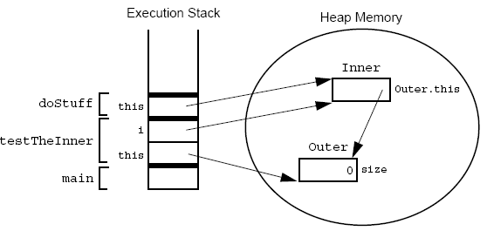
Inner Class Example 1
public class Outer1 {
private int size;
/* Declare an inner class called "Inner" */
public class Inner {
public void doStuff() {
// The inner class has access to ’size’ from Outer
size++;
}
}
public void testTheInner() {
Inner i = new Inner();
i.doStuff();
}
}

Slide 18
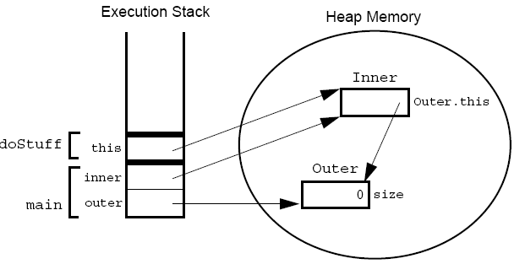
Inner Class Example 2
public class Outer2 {
private int size;
public class Inner {
public void doStuff() {
size++;
}
}
}
public class TestInner {
public static void main(String[] args) {
Outer2 outer = new Outer2();
// Must create an Inner object relative to an Outer
Outer2.Inner inner = outer.new Inner();
inner.doStuff();
}
}

Slide 19
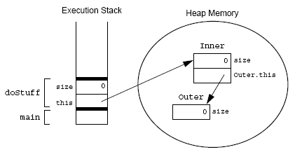
Inner Class Example 3
public class Outer3 {
private int size;
public class Inner {
private int size;
public void doStuff(int size) {
size++; // the local parameter
this.size++; // the Inner object attribute
Outer3.this.size++; // the Outer3 object attribute
}
}
}

Slide 20
方法内部类
方法内定义的内部类，方法内部类的生命周期不超过包含它的方法的生命周期，方法内部类只能在方法中使用。Java不允许使用任何的访问修饰符修饰方法内部类
只有在需要高度封装的时候才会将类定义成方法内部类。
public class Out {
private String name;
public void sayHello(){
class In{
public void showName(){
System.out.println("my name is : "+name);
}
}
In in = new In();
in.showName();
}}

Slide 21
Inner Class Example 4
public class Outer4 {
private int size = 5;
public Object makeTheInner(int localVar) {
final int finalLocalVar = 6;
// Declare a class within a method!?!
class Inner {
public String toString() {
return ("#<Inner size=" + size +
" localVar=" + localVar + // ERROR: ILLEGAL
"finalLocalVar=" + finalLocalVar + ">");
}
}
return new Inner();
}
public static void main(String[] args) {
Outer4 outer = new Outer4();
Object obj = outer.makeTheInner(47);
System.out.println("The object is " + obj);
}
}

Slide 22
匿名内部类
匿名内部类就是没有名字的内部类，在定义完成同时，实例也创建好了，常和new关键字紧密结合。它也不局限于类，也可以是接口，可以出现在任何位置。
必须重写类或接口的方法，则应该使用匿名内部类。可以通过两种方式创建Java匿名内部类

Slide 23
Inner Class Example 5
public class Outer5 {
public static void main(String[] args) {
driveCar(new Car(){
public void drive() {
System.out.println("驾驶着AI汽车");
}
});
drivePlan(new Plan(){
public void drive() {
System.out.println("驾驶着无人飞机");
}
});
}
public static void driveCar(Car car){
car.drive();
}
public static void drivePlan(Plan plan){
plan.drive();
}
}
interface Car {
void drive();
}
abstract class Plan{
abstract void drive();
}

Slide 24
内部类的使用
当某个类除了它的外部类，不再被其他类使用时
不可能被其他的类使用
出于某种原因，不能被其他类使用
解决一些非面向对象的语句块
try…catch…finally
一些多算法场合
数组排序
。。。。

